Slide 1
USO Y ABUSO DE DROGAS LEGALES E ILEGALES
Introducción al conocimiento científico
Dr. Cándido Roldán
Mendoza. 2009
Instituto Universitario de Ciencias de la Salud
Facultad de Medicina. Fundación H. A. Barceló

Slide 2
Nuestra Universidad actual, forma en todo el mundo una proporción demasiado grande de especialistas en disciplinas predeterminadas y, por esto, artificialmente limitadas, en tanto que una gran parte de las actividades sociales, como el mismo desarrollo de la ciencia, necesita hombres capaces tanto de mantener un punto de vista mas amplio como de centrarse profundamente en los problemas y progresos nuevos que transgredan las fronteras históricas de las disciplinas: Lichnerowicz.
Existe una falta de adecuación cada vez mas amplia, profunda y grave entre nuestros saberes disociados, parcelados, compartimentados entre disciplinas y por otra parte, realidades o problemas cada vez mas puridisciplinarios, transversales, multidimensionales, transnacionales, globales, planetarios. Edgar Morin.

Slide 3
GLOSARIO
Droga: cualquier sustancia química, o mezcla de sustancias, distintas de las necesarias en condiciones normales para la conservación de la salud y cuya administración modifica las funciones biológicas del organismo (OMS).
Droga: toda sustancia que introducida en el organismo vivo, es capaz de modificar una o mas funciones de éste (OMS).
Drogas psicoactivas: sustancias que modifican el estado de ánimo, las facultades cognitivas (entendimiento) o el comportamiento.

Slide 4
Tolerancia: es una reducción de la sensibilidad a una droga después de su administración reiterada y que requiere aumentar la dosis para que produzca la misma magnitud de efectos anteriormente alcanzados con una dosis menor.
Síndrome de abstinencia: conjunto de signos y síntomas, físicos y psíquicos, que pueden aparecer como consecuencia de la supresión del consumo de una droga que produzca dependencia. Su presentación puede necesitar asistencia médica.
Uso indebido: uso de una droga, continuo o esporádico, incompatible o sin relación con la práctica médica habitual.

Slide 5
ESCENARIO SOCIAL
EN EL ABUSO DE SUSTANCIAS
OFERTA
Narcotráfico, industria farmacéutica
Química,tabacalera y del alcohol
DEMANDA
Población,niños,adolescentes, jóvenes, adultos y ancianos

Slide 6
La Epidemia está dada por
1. Existencia de un mercado productor y distribuidor.
2. Grupos tradicionalmente consumidores.
3. Líderes intelectuales que minimizan el daño y propugnan la liberación.
4. Líderes sociales ( artistas, deportistas) que publicitan el consumo.
5. Sobreoferta de drogas legales e ilegales.
6. Problemas sanitarios agregados, accidentes, violencia, SIDA.
7. Poderes económicos ilegales.

Slide 7
DROGAS LEGALES: son aquellas cuya comercialización está autorizada y regulada por organismos del estado y su consumo está socialmente aceptadas: tabaco, alcohol y las utilizadas por la medicina, como los psicofármacos y barbitúricos.
DROGAS ILEGALES: está prohibida su comercialización y su consumo, existiendo un marco legal que legisla las transgresiones. Las más utilizadas en nuestro medio son, la marihuana, la cocaína, el LSD, drogas elaboradas en laboratorios, como el Éxtasis y plantas alucinógenas.

Slide 8
CLASIFICACIÓN DE DROGAS
Por su origen: naturales o sintéticas
Por su farmacología o efectos:
*depresoras del S.N.C.
*estimulantes del S.N.C.
*alucinógenas
De acuerdo a la normativa jurídica:
*legales: tabaco, alcohol, psicofármacos, inhalantes,
cafeína, nicotina
*ilegales: heroína, marihuana, L.S.D., cocaína, drogas
de diseño

Slide 9
ETAPAS HACIA LA ADICCIÓN
PRIMERA: el joven recurre a la droga esporádicamente y puede abandonarla si lo desea. Es buen momento para una intervención adulta de protección. Habitualmente la presión del grupo y sus carencias personales hacen que el consumo continúe. La droga le es regalada o compartida. No afecta su vida familiar, escolar, laboral o de relaciones sociales.

Slide 10
SEGUNDA: casi sin darse cuenta el consumidor se convierte en adicto. Abusa de la droga, la tolera y padece el síndrome de abstinencia. Puede participar de pequeños hurtos para hacerse de dinero; también participar en la distribución de drogas que le es retribuido con sustancias para uso personal. Comienza a afectarse el rendimiento escolar, el desempeño laboral, las relaciones familiares y sociales. Lleva una doble vida, una cotidiana, mentirosa y transgresora para los allegados habituales y otra adictiva que se desarrolla con grupos de pares que tienen similares comportamientos.

Slide 11
TERCERA: la dependencia es absoluta. No puede vivir sin drogas. Puede robar y participar de actos delictivos para conseguir la sustancia química. Se ha deteriorado toda relación con la familia, la escuela o el trabajo. Busca obsesivamente y compulsivamente la droga. Imposibilidad absoluta de abstinencia sino recibe ayuda. Riesgo de muerte

Slide 12
TIPOS DE SUSTANCIAS PSICOACTIVAS
Estimulantes: son sustancias que estimulan el sistema nervioso central, produciendo un estado de excitación o aceleración de las funciones biológicas y psíquicas. Las mas utilizadas cocaína y anfetaminas.
Depresoras: son sustancias que deprimen el sistema nervioso central, retardando o disminuyendo la capacidad de respuesta de las funciones psíquicas y físicas. Las mas utilizadas alcohol, sedantes e hipnóticos, opiáceos.
Alucinógenas: son sustancias que comprometen los procesos perceptivos, generando ilusiones y/o alucinaciones, que afectan principalmente las funciones psíquicas. Las mas conocidas, marihuana, hachís, LSD, mezcalina, hongos, inhalantes

Slide 13
MARIHUANA:
Alteración ocular
Alteración de la percepción del tiempo y del espacio.
Toxicidad pulmonar
Accidentes
Aumento del riesgo psicosis
Disminución de la conciencia
Fallas de memoria y aprendizaje (puede ser irreversible
Tolerancia y abstinencia

Slide 14
COCAÍNA:
Taquicardia
Infarto
Accidente cerebro-vascular.
Estimulación y ansiedad
Lesiones nasales
Delirio, psicosis y alucinaciones
Déficit de memoria y juicio
Tolerancia y abstinencia

Slide 15
La mayor locuacidad y risa fácil, es el primer signo de toxicidad cerebral
Alteración del comportamiento
Deterioro del juicio
Cambios en impulsos y movimientos
Daño hepático y cerebral
Depresión respiratoria, coma y muerte
Todas las membranas celulares se dañan con el alcohol
Tolerancia y abstinencia --
ALCOHOL

Slide 16
PEGAMENTOS Y SOLVENTES:
Borrachera
Mareos
Neuropatía
Confusión mental
Daño en la memoria
Daño cerebral, hepático, pulmonar y cardíaco
Daño de todas las membranas celulares
Trastornos de conducta y aprendizaje

Slide 17
PASTILLAS:
Estimulantes (anfetaminas, éxtasis):
Provocan delirio, alucinaciones, toxicidad
Depresoras (ansiolíticos, sedantes):
Provocan desorientación, alteración del movimiento,
accidentes
LAS PASTILLAS PROVOCAN:
*alteración del juicio
*alteración de la memoria
*tolerancia y abstinencia --

Slide 18
TABACO
Daño pulmonar irreversible
Riesgo de cáncer
Daño cardiovascular
Alteración de los comportamientos y de la interacción social
Tolerancia y abstinencia

Slide 19
FUNCIONES CORTEZA PREFRONTAL
Atención
Constancia
Planificación
Juicio
Organización
Control de impulsos
Resolución de problemas
Pensamiento crítico
Pensamiento a futuro
Aprendizaje por la experiencia y errores
Habilidad para sentir y expresar emociones
Empatía
Supervisión interna
Desarrollo de habilidades sociales
Sentido de realidad

Slide 20
CORTEZA PREFRONTAL DAÑADA
Dificultades en el planeamiento
Dificultades en el razonamiento y resolución de problemas
Trastornos en la formación de conceptos y ordenamiento temporal
Trastornos de la atención y del aprendizaje asociativo
Trastornos de mantenimiento en la memoria del trabajo
Alteraciones de las habilidades motoras
Debilidad en la meta cognición y en la cognición social

Slide 21
  Discurso juvenil
  Legitima el Consumo”
“Ya tengo edad” : es apropiado a la edad.
“Bebo sólo en el boliche (en mi casa, a la noche, el fin de semana)”: apropiado espacio/tiempo adecuado
EL RIESGO LO DEFINE EL GRUPO
El grupo No presiona para consumir
Presiona la norma interiorizada (lo que se cree que el grupo expresa)

Slide 22
El RIESGO lo define el grupo
Micro: el consumo es un rito de integración: lo que se cree que hay que hacer
Macro: el consumo es un rito de situación
      circunstancias de Mercado
      par y No la Autoridad simbólica inscrita en la tradición, el saber y la legalidad
      función de INSCRIPCIÓN GRUPAL, FILIAL a un grupo
      Marcan formas compartidas de vivir un espacio y un tiempo PRESENTE
      confieren una Identidad común en el grupo

Slide 23
La psicología del riesgo en los jóvenes
Subestiman el riesgo
Habituados a exponerse a un riesgo “cuánto hace que tomo y no me pasó nada”
Creen controlar el daño si el riesgo se efectiviza: “cuando llegue el momento, lo dejaré” o “ yo lo controlo”
Expectativa de daños poco significativa “yo apenas tomo”: (uso)
El riesgo asociado a ganancias personales
No sienten ser responsables o co-responsables del riesgo: “el riesgo es de otros ”
Riesgo es inevitable

Slide 24
Sobrestiman
Sauer
Sienten amenazados por el riesgo: “cuando son alcohólicos” (adicción)”
Amenaza se efectiviza no hay manera de saber cuándo: “es una lotería“
Riesgo se percibe sensorialmente
Información sobre el riesgo es contradictoria
Efecto amplificador de los medios

Slide 25
"Inmunidad Subjetiva“
Minimizar la probabilidad de obtener malos resultados de la propia conductas simplemente en ignorar esa probabilidad (Picasso).
1) Lo que esperan que ocurra si hacen el cambio
… si abandonan el alcohol: ¿cómo resolverán el problema que resolvían alcoholizándose?
2) La evaluación que hacen respecto de las consecuencias de hacer el cambio; si lo que ocurrirá será deseable : no será divertido, no conquistaré a nadie y sin alcohol la fiesta no es fiesta … (por la desaparición de la euforia, )
3) El grado de extra-ordinariedad de lo que les ocurre cuando hacen la conducta. En qué medida la conducta “indeseable” les da beneficios difíciles de conseguir de otro modo: no es fácil conseguir una adolescente, si ella no está ebria me es más difícil ...

Slide 26
Riesgo complejo
No hay riesgo sin beneficio
El dilema riesgo/beneficio
No hay riesgo si no hay beneficio:
los beneficios esperados son los que crean el Dilema
Consumir
No consumir frente a los riesgos
Beneficios:
BENEFICIOS:
      ser un igual
      divertirme
BENEFICIOS ESPECÍFICOS:
      alcohol para fiestas
      cannavis: relajarme

Slide 27
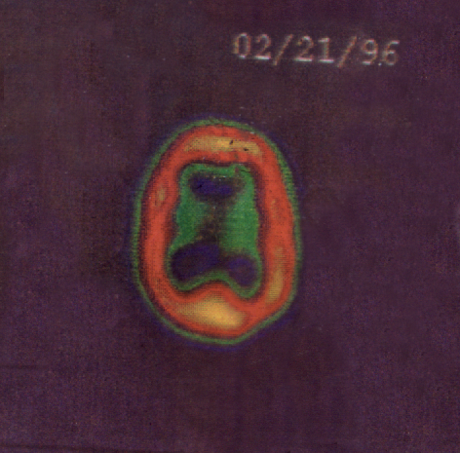

Slide 28
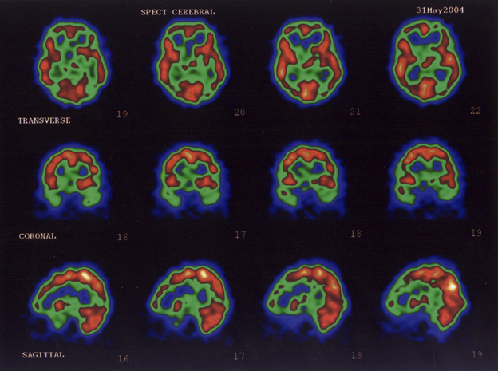

Slide 29
